Slide 1
Database Term Project
2013182017 김희동

Slide 2

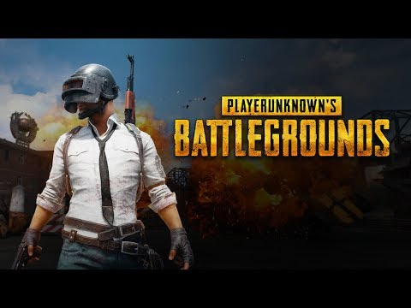
Battle Grounds
로비씬 ~ 게임시작까지의 데이터베이스 만들기

Slide 3
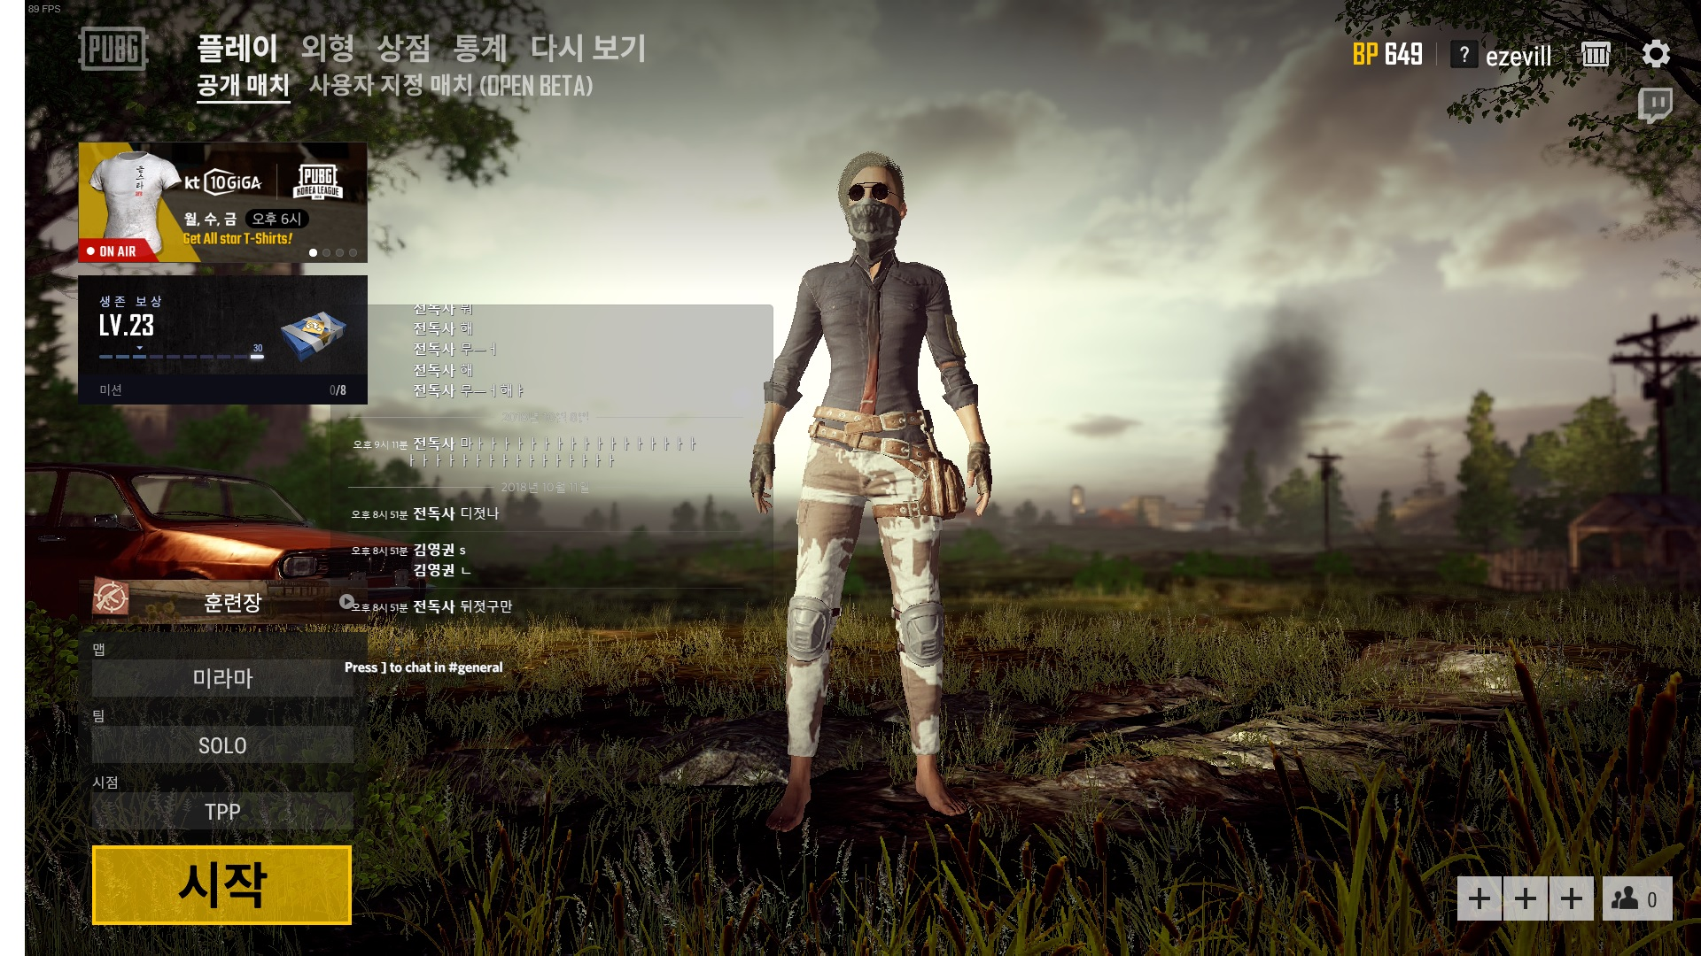
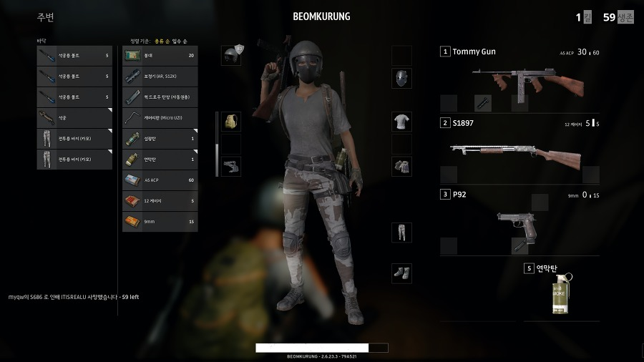
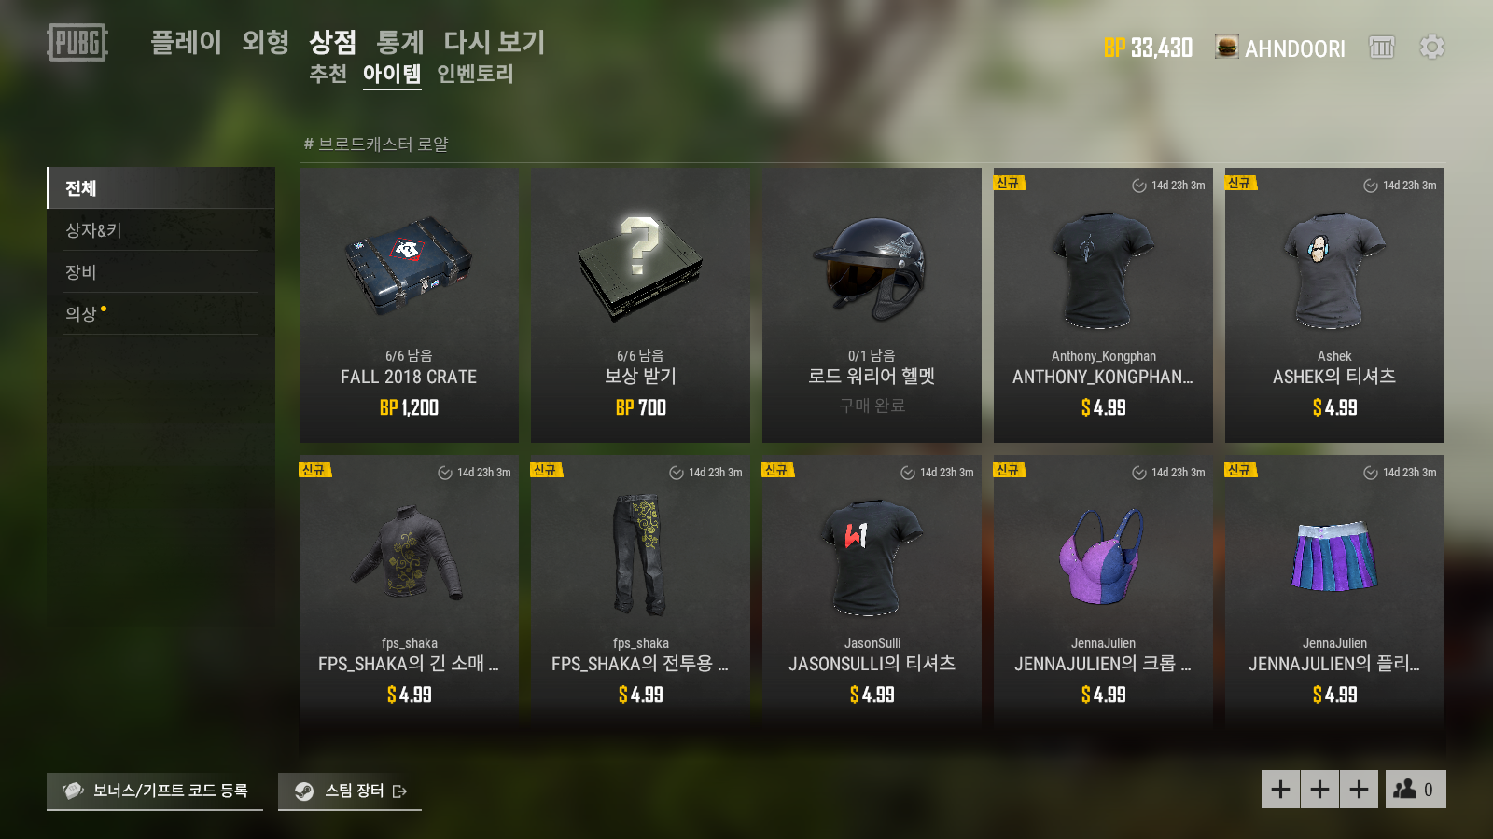
요구사항
로비씬
Nickname, bp, level, class, exp
상점 아이템
Name, kind, time limit
게임 시작시 요구되는 것
Map, mode, squad
게임씬
Character
Weapon ( name, damage, etc.)
Armor (name, durability, etc.)
Heal item (name, kind, etc.)
Notes:
로비씬은 플레이어의 이름, 게임 머니, 레벨, 티어, 경험치를 보여줘야 한다.
상점을 이용할 수 있으며, 상점 아이템은 아이템명, 종류, 기간제인지 알 수 있다.
게임 시작을 하기 위해선 맵, 모드(1인칭, 3인칭), 스쿼드(솔로, 듀오, 3-스쿼드, 4-스쿼드) 인지 결정해야 한다.
인게임에서의 캐릭터는 주무기, 보조무기, 근접무기 등을 들고 있으며, 해당 무기들을 고유의 특성(데미지, 장탄 수, 종류 등)을 가진다.
방어구는 머리와 몸에 낄 수 있으며, 내구도가 각기 다르다.
캐릭터는 회복 또한 가능한데, 회복 아이템( 아이템명, 종류, 게이지)을 확인할 수 있다.

Slide 4
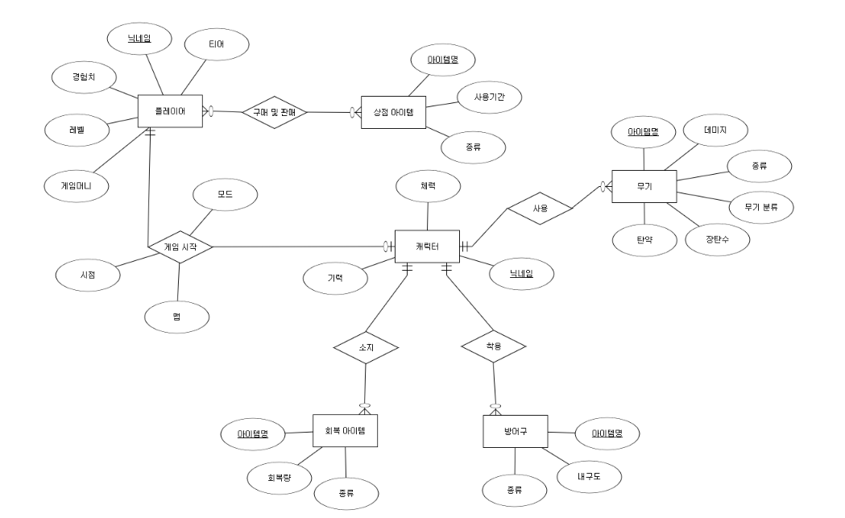
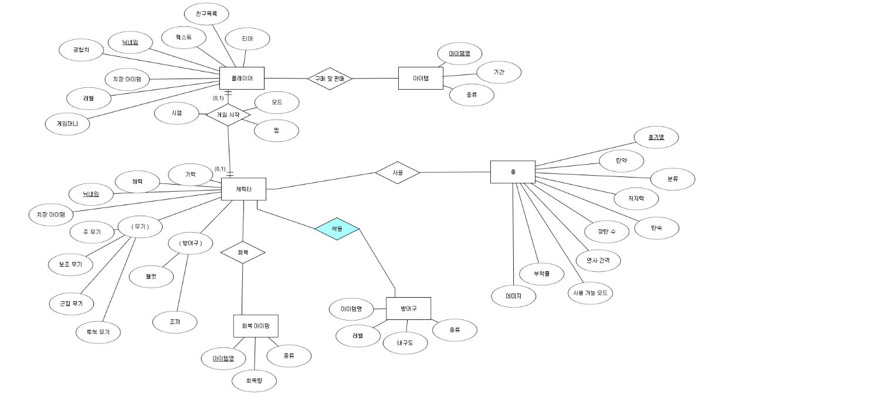
ER - DIAGRAMs
Notes:
좌측(수정판) – 우측(원본)
크게 달라진 점은 없으며, 기존의 관계 표현이 적합하지 않은 부분에 대해서 추가하였고, 제약 조건에 대해서 명시되어 있다.
ERD plus를 사용하여 만들었으며, 수업시간에 배운 표현 방법과 다르게 제약 조건 및 카디널리티 표현이 되어 따로 공부해야 했다.

Slide 5
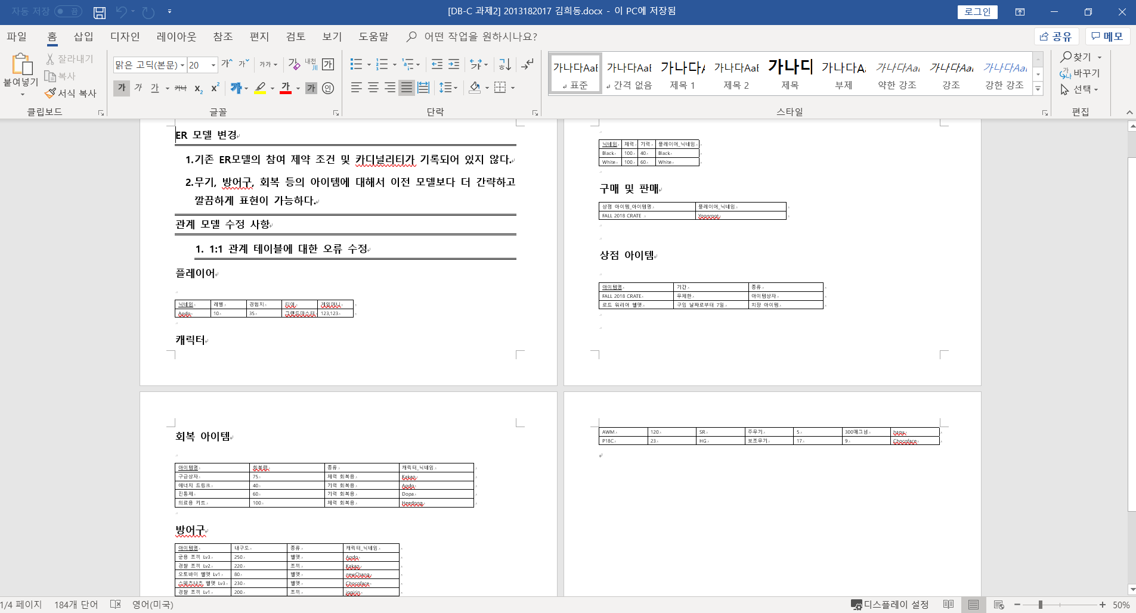
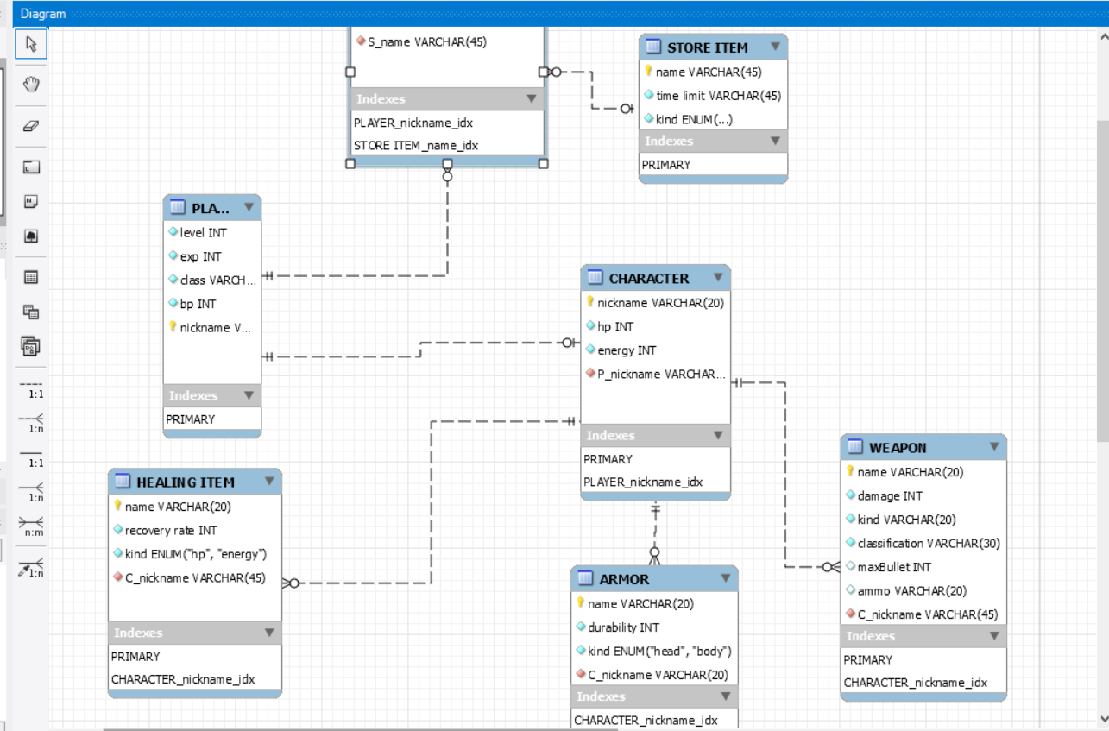
Relational Data Model
Notes:
1:1 조건에 대하여 잘못된 부분이 있어 수정 ( 한 릴레이션에 외래 키로 넣어주고, 또 다시 두 릴레이션의 키를 이용하여 릴레이션을 생성한 문제 )

Slide 6
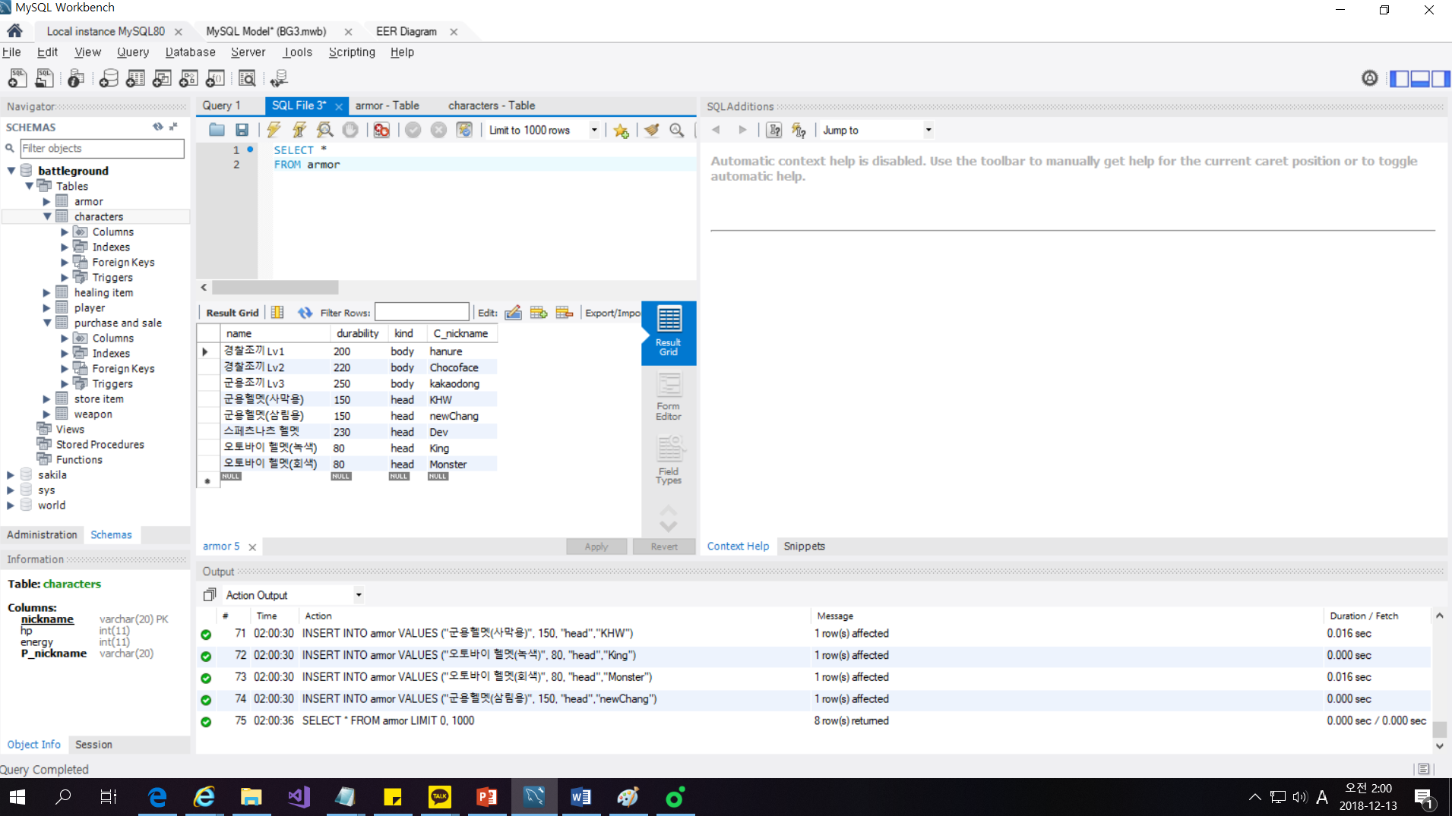
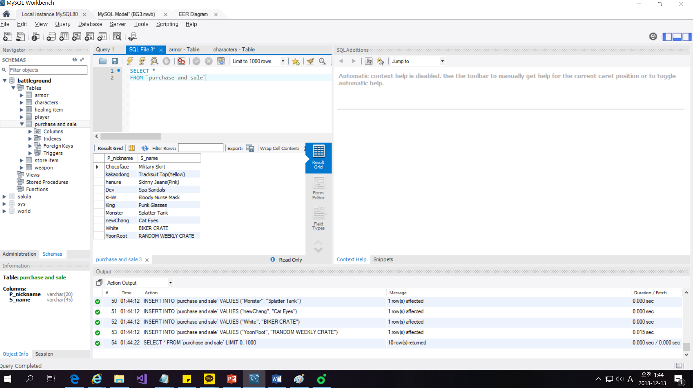
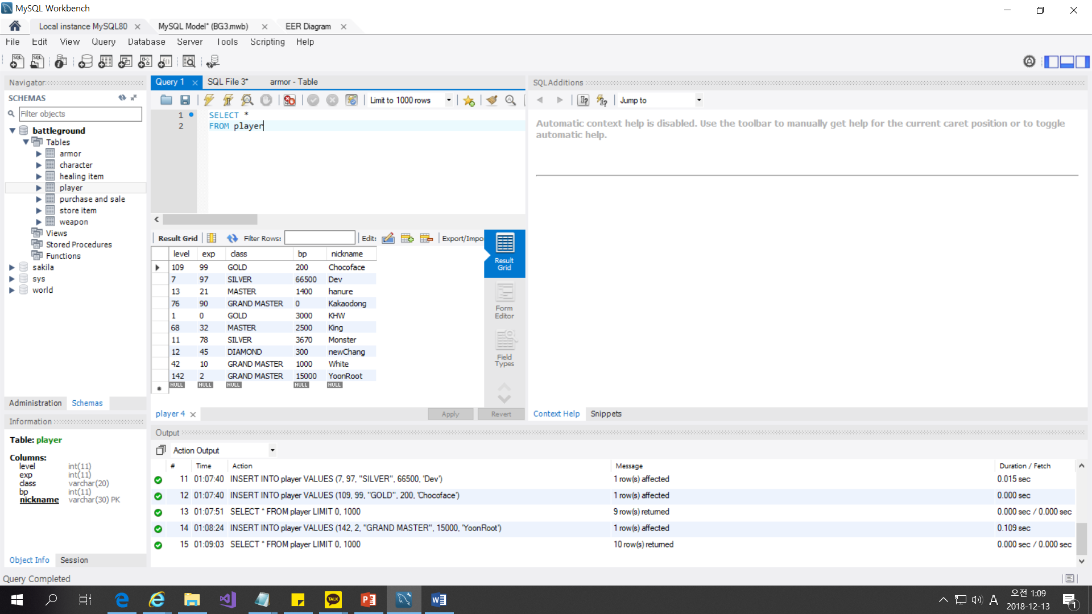
Input data
3개의 릴레이션 예시 ( armor, purchase and sale, player )
Notes:
릴레이션당 10개의 데이터 삽입
INSERT INTO (.) VALUES (…); 사용

Slide 7
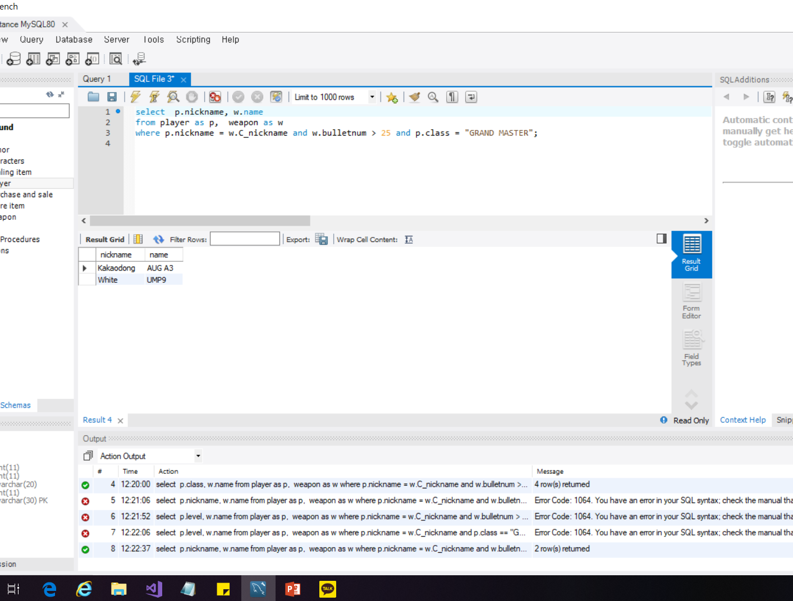
Sql 1
최대 장탄수가 25발 이상이며, 그랜드 마스터 티어인 플레이어 이름과 사용하는 무기의 이름을 출력하라.

Slide 8
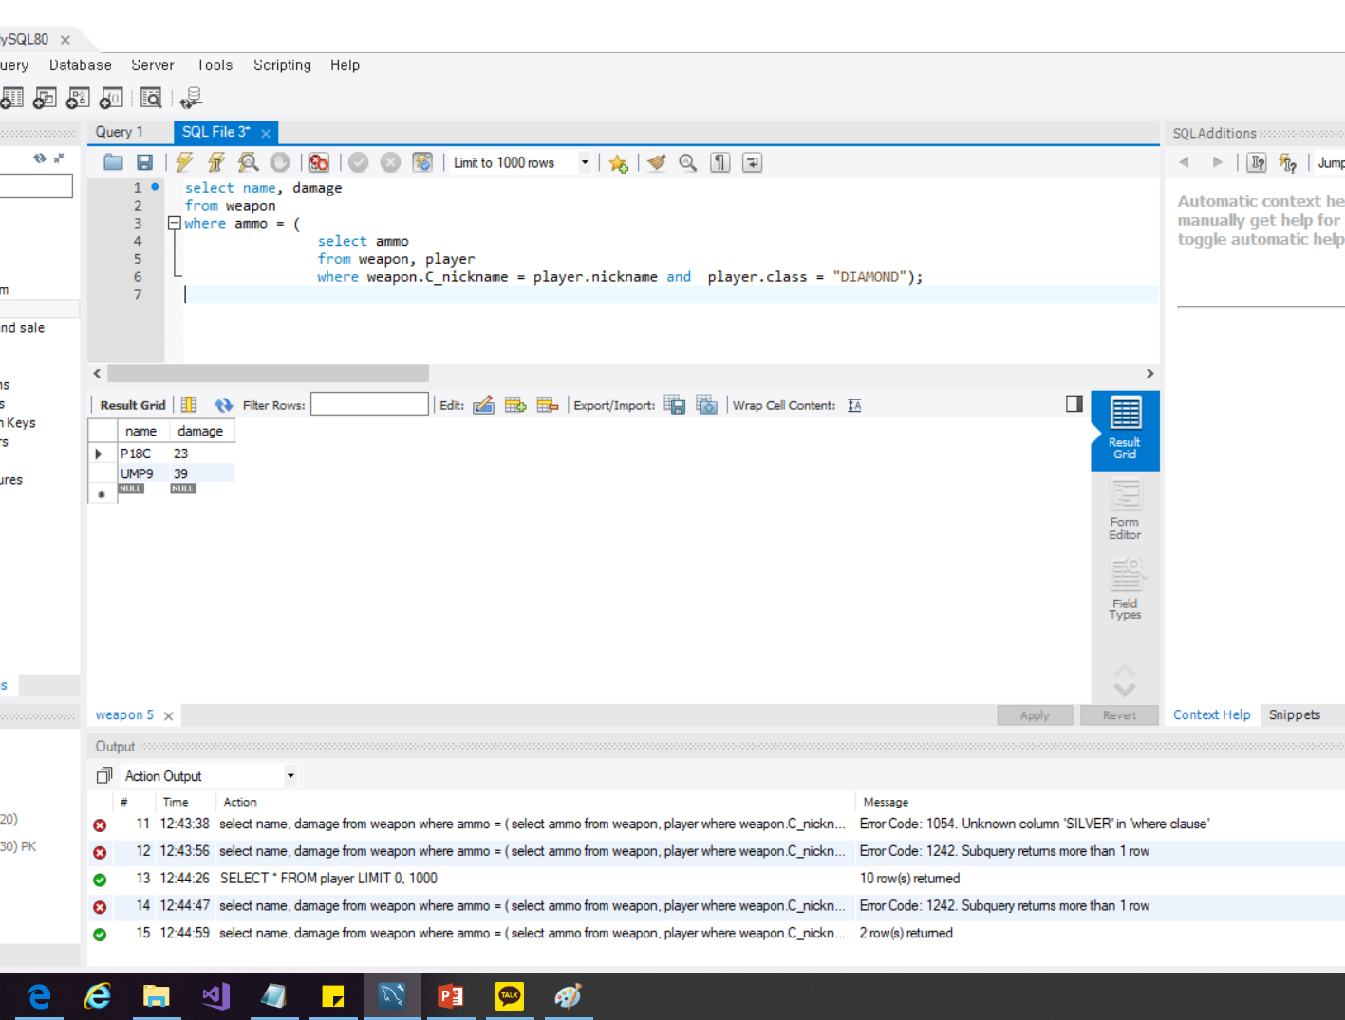
Sql 2
다이아 티어가 사용하는 무기와 같은 탄약을 쓰는 무기의 이름과 데미지를 출력하라.

Slide 9
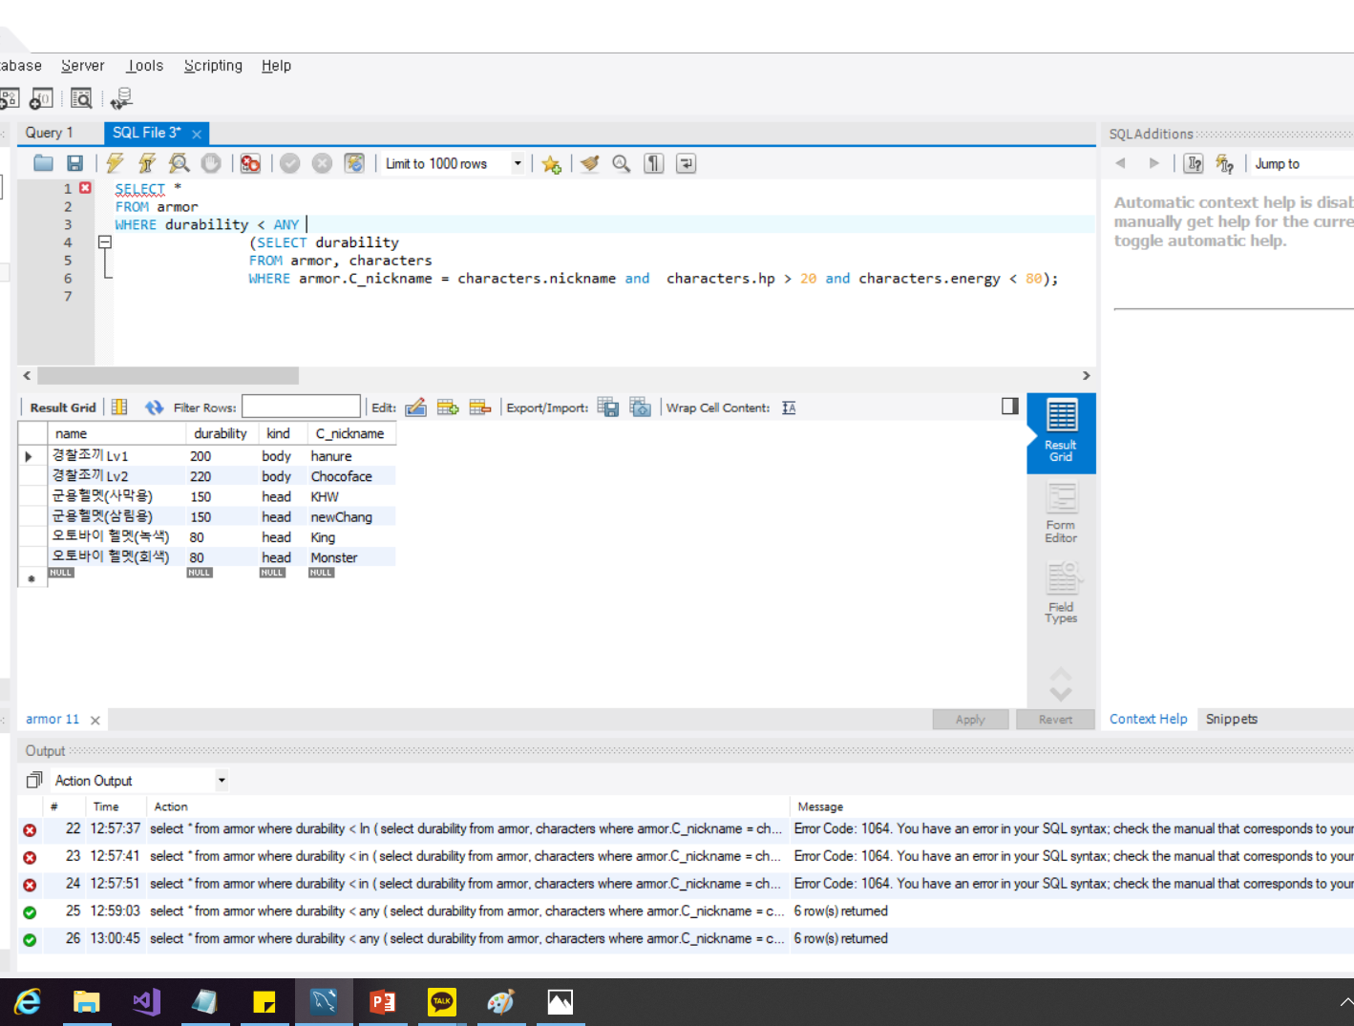
Sql 3
hp 가 20 초과이고, 에너지가 80 미만인 캐릭터의 방어구보다 낮은 내구도를 가진 방어구의 모든 정보를 출력하라.

Slide 10
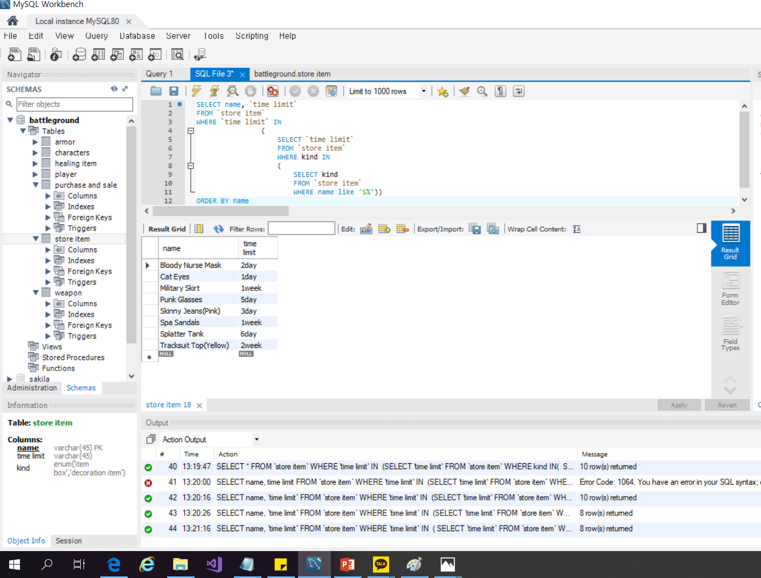
Sql 4
상점에서 아이템명이 S로 시작하는 아이템의 종류에 속하는 아이템의 기간을 가진 아이템의 이름과, 기간을 출력하라.
Notes:
첫번째 조건에 의하여 S로 시작하는 아이템의 종류는 decoration으로 좁혀지며, 그 다음 조거으로 인해 decoration 종류를 가진 아이템들의 기간제를 가진 아이템들의 이름과 기간을 출력

Slide 11
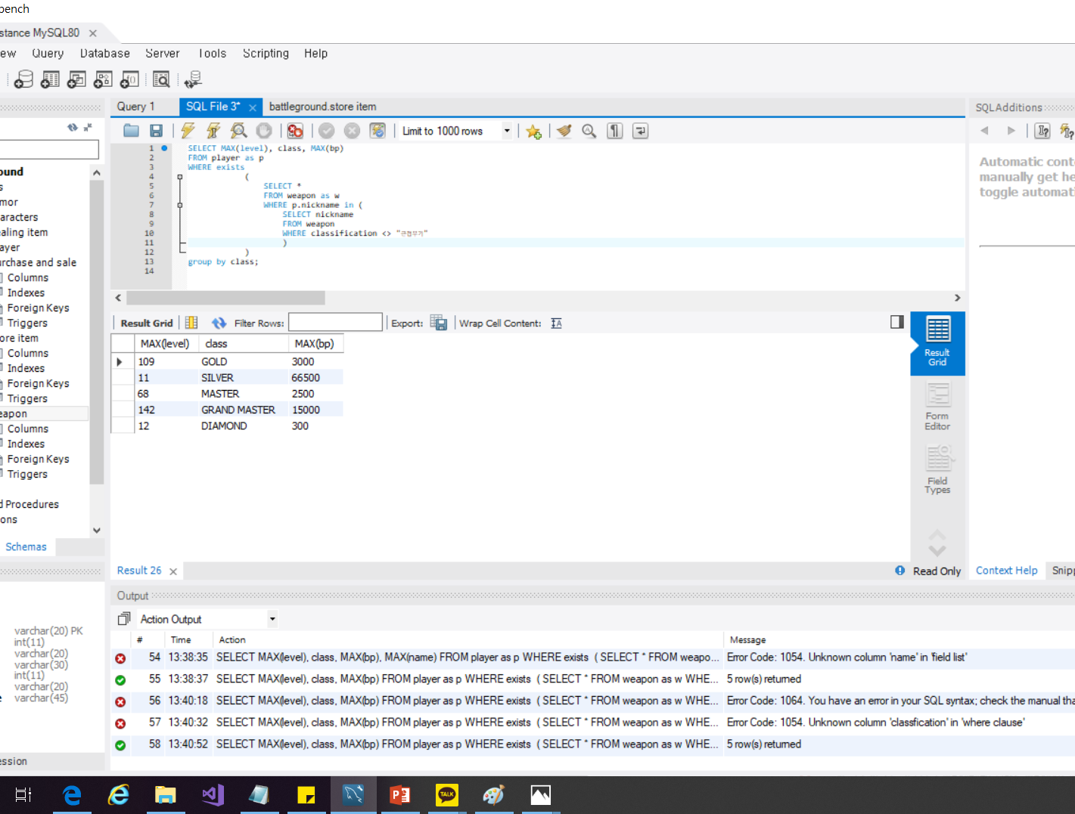
Sql 5
근접무기를 사용하지 않는 플레이어를 티어별로 그룹화하여 티어별 최대 레벨, 최대 돈, 해당 티어를 출력하라.

Slide 12
한 학기를 마치며
처음 배우는 수업에 있어서 어려운 점은 새로 배우는 단어에 대한 정의라고 생각한다.
그 정의 역시 또 이해하기 어렵게 설명되어 있으면 그 뜻에 대해 파악하기에 더욱 어려워진다.
하지만 교수님의 명확한 예시는 어떤 단어도 이해하는 데 어렵게 느끼지 않게 해주었으며, 또 가끔씩은 흥미로운 소재를 통하여 분위기를 환기 시키고, 다시금 수업에 집중할 수 있게 되었다.
이번 수업을 통해 배운 것은 꽤 오랜시간 내게 기억 될 것 같다.

Slide 13
프로젝트를 마치며
이전에 자료구조 수업보다 난이도가 어렵지 않은 과제였다고 생각이 된다. 하지만 계속해서 생각을 요구하는 과제였고, 신경 써야할 부분도 적지 않았다. 처음 mysql에 대해서 다루는 법을 몰라 테이블 만드는 것조차 어려웠지만, 사용하다 보니 이렇게 쉽게 배운 것을 바로 적용할 수 있다는 것이 놀라웠다.
심지어 오류에 있어서도 명확하게 나와서 어떤 부분을 고치면 되는 지도 쉽게 알 수 있었다.
아쉬웠던 점은 데이터를 10개씩 넣은 것으로 좀 더 다양한 데이터를 뽑을 수가 없었고,알고 있는 질의문 외에는 사용하지 못하여, 더 다양한 질의를 구성할 수 없었던 것이다.
왜 교수님께서 처음을 잘 구성해야 나중에 편하다고 하셨는 지도 깨닫게 되었다.
요구사항 분석서가 조금 더 자세하고, 명확하게 나온다면 이 다음 과정으로 가는 데 좀 더 수월 할거 라고 생각한다.

